Slide 1
Внеклассное занятие. Законы жизни класса.
Подготовила Нестерова Э.Н.

Slide 2
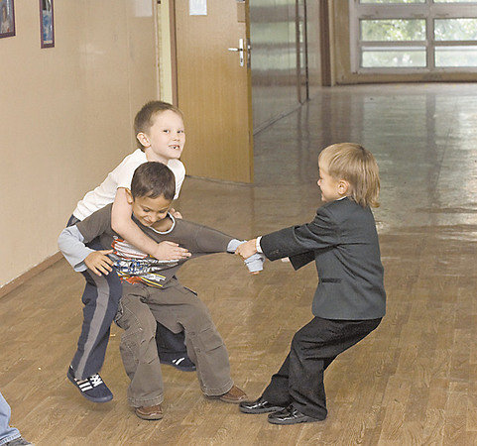
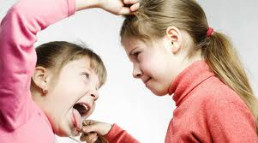
Мы видим часто вот это…

Slide 3
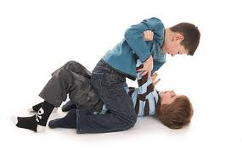
А еще чаще это…

Slide 4
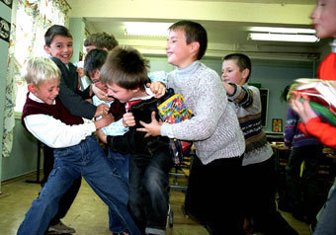
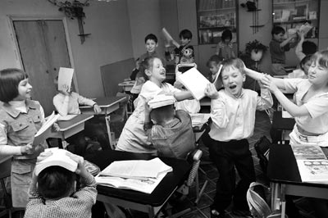
А если так будет продолжаться, чем всё закончится?!

Slide 5
Жить рядом невозможно без установления законов и норм отношений.

Slide 6
Закон
1. Не зависящая ни от чьей воли, объективно наличествующая непреложность, заданность, сложившаяся в процессе существования данного явления, его связей и отношений с окружающим миром. (Законы природы. Законы движения планет. 3акон общественного развития. Законы рынка.
2. Постановление государственной власти, нормативный акт, принятый государственной властью; установленные государственной властью общеобязательные правила. Конституция - основной закон государства. Соблюдать законы.
3. Общеобязательное и непреложное правило (сложившиеся нравственные устои, нормы).
4. Общее название основных принципов и идей религиозного вероучения, свод правил какой-нибудь религии.

Slide 7
Правила работы в группах.
В группе должен быть ответственный.
Работать должен каждый на общий результат.
Один говорит, другие слушают.
Свое несогласие высказывай вежливо.
Если не понял, переспроси.

Slide 8
Законы нашего класса. Каждый ученик нашего класса должен…
1 Хорошо себя вести
2. Не драться
3. Говрить красиво, вежливо
Относись к людям так, как хочешь, чтобы относились к тебе.

Slide 9
Ситуация 1.
Ребята на перемене играли «в ножки». Один из мальчиков не рассчитал свою силу и пнул своего соперника так, что тот упал. Что произойдет дальше?
Ситуация 2.
Девочка оставила дома пенал. Как поступят одноклассники?
Ситуация 3.
Саша каждый день придумывал своим одноклассникам прозвища. Продолжите, пожалуйста.

Slide 10
Несмотря ни на что, будь красивым деревом на самой высокой горе.
Если не можешь быть деревом, будь кустиком в пустыне, но только самым красивым. Если не можешь быть кустиком, будь маленькой веточкой, но самой красивой, с замечательными плодами.

Slide 11
Список литературы:
Толковый словарь русского языка / С.И.Ожегов - http://ozhegov.info/slovar
http://freesmi.by/wp-content/uploads/2012/04/main-4784-435bd8638a66a8b0d673e4c62f92fe64.jpg
http://pedsovet.su/_pu/43/02362043.jpg

